Slide 1
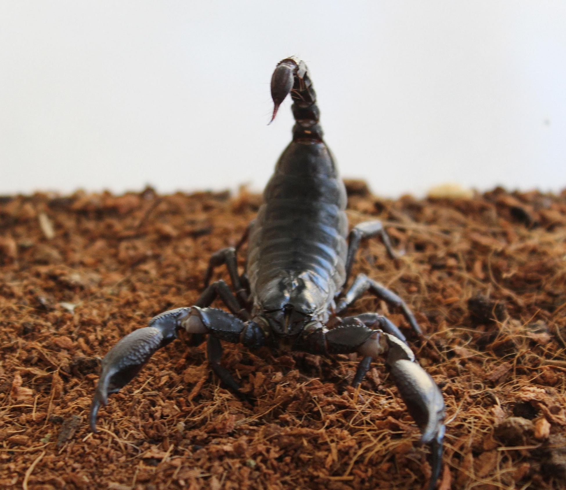
Veleštír modrý
(Heterometrus cyaneus)
Veleštírovití

Slide 2
Veleštír modrý - základní informace
veleštír modrý je velký asijský štír
má velice pěkné modré zbarvení, které mu vysloužilo jeho český název
vyskytuje se v Indonésii a Malajsii
stejně jako všichni velcí štíři rodu Heterometrus není ani tento agresivní, bodnutí je srovnatelné s druhy Pandinus imperator a Pandinus cavimanus, a je tedy neškodné
dorůstá velikosti kolem 12–15 cm

Slide 3
Co je potřeba pro chov veleštíra modrého?
skleněné, celolepené terárium o rozměrech asi 30 x 30 x 30 cm, které má v horní části vlepený široký pruh drátěného pletiva na větrání
teploty okolo 21 až 24 °C
podestýlka: vrstva rašeliny (čím vyšší, tím lépe - rašelina zajišťuje vlhkost)
úkryty: větší kousky kůry nebo skořápek od kokosových ořechů
terárium je vhodné osázet rostlinami rodu Scindapsus, které občas rosíme, z povrchu jejich listů štíři rádi přijímají vodu
mělká napáječka s kamínky na dně, např. Petriho miska
do terária neumisťujeme ostré a špičaté předměty, např. kaktus

Slide 4
Čím a jak krmit veleštíra?
v přírodě se štíři živí různými bezobratlými živočichy, například brouky, motýly, šváby, cvrčky, plošticemi, různými larvami a často také korýši, stonožkami, mnohonožkami, pavouky a nezřídka menšími štíry
v zajetí krmíme veleštíra modrého hlavně cvrčky, dále pak šváby či sarančaty
potravu podáváme v různých velikostních stadiích podle velikosti štírů

Slide 5
Zajímavost
po skončení příjmu potravy nestravitelné zbytky veleštír „odhodí” ve formě malé kuličky, tyto zbytky co nejdříve odstraníme, aby nezačaly plesnivět

Slide 6
Zdroje informací
Asian Forest Scorpion care sheet. Northampton Reptile Centre [online]. Northampton [cit. 2022-02-14]. Dostupné z: https://www.reptilecentre.com/info-asian-forest-scorpion-care-sheet
Heterometrus cyaneus. Wikipedia: the free encyclopedia [online]. San Francisco (CA): Wikimedia Foundation, 2001- [cit. 2022-02-14]. Dostupné z: https://en.wikipedia.org/wiki/Heterometrus_cyaneus
KOVAŘÍK, František. Štíři. Pávov 102, 586 01 Jihlava: Madagaskar, 1998. ISBN 80-86068-10-2.
Veleštír modrý. Wikipedia: the free encyclopedia [online]. San Francisco (CA): Wikimedia Foundation, 2001- [cit. 2022-02-14]. Dostupné z: https://cs.wikipedia.org/wiki/Vele%C5%A1t%C3%ADr_modr%C3%BD

